Slide 1
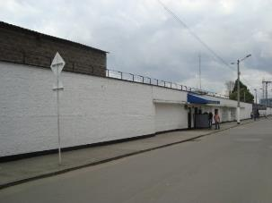
Proyecto: MANTENIMIENTO, MEJORAMIENTO Y CONSERVACIÓN DE LA INFRAESTRUCTURA FISICA GENERAL EN EL EC BOGOTÁ (MODELO)-BOGOTA-BOGOTA
Descripción: DAR CUMPLIMIENTO A LA SENTENCIA FALLO T-762 DE 2015
AVANCES A LA FECHA
BENEFICIOS ADICIONALES
La etapa de verificación y complementación técnica esta cumplida en un 100%
Etapa de ejecución, Estado: suspensión parcial al contrato de obra No. 2180725 para el establecimiento EC-PAS-PMS-JP LA MODELO a partir del 16 de septiembre y hasta el 30 de octubre de 2019, lo anterior con el fin de terminar los balances y demás documentación requerida para la incorporación formal de no previstos.
PAS
Cubierta pabellón 3ª
Cubierta educativas norte
Portón de acceso principal
Reja casino
Atencional usuario
Salud mental
Residuos biológicos
Reubicación caniles
Caja de distribución de aguas servidas.
REFERENCIAS GRÁFICAS
Estado del proyecto | Ejecución
Inicio Etapa 1 | 16 de abril de 2018
Terminación Etapa 1 | 16 de junio de 2018
Inicio Etapa 2 obra | 27 De junio de 2018
Terminación obra | 15 de diciembre de 2019
Ejecutor | ENTerritorio
Presupuesto | $ 4.374.023.499
Avance financiero | $ 1.008.762.508
Avance de ejecución | 34.50%
Observaciones | Actualmente se encuentra en trámite prórroga hasta el 15/12/2019 justificada en la necesidad de tiempo adicional para ejecutar las actividades no previstas

Slide 2
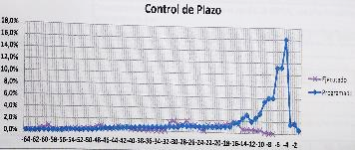
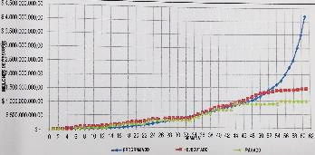
Meta: CUMPLIMIENTO A LA SENTENCIA FALLO T-762 DE 2015
Avance proyectado vs. Avance Real
Próximos hitos
Cron.
Desfase
Status
Inicio de etapa de verificación
Fin etapa de verificación
Inicio de Etapa de construcción
Fin etapa de construcción
Abril 16/18
Junio 16/18
Junio 27/18
Dic 15/19
Ejecución Financiera
Riesgos y acciones tomadas
Decisiones a tomar
Se adelanta tramite interno para proceso al contratista de obra por presunto incumplimiento una vez se reinicie, lo anterior, de acuerdo con informe entregado por la interventoría.
Fernando Florez/ Supervisor Enterritorio
5940407
semáforo
Desviación en días
frente proyección
N/A
> 30
< 0

